Slide 1
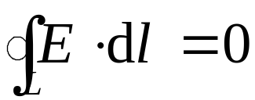
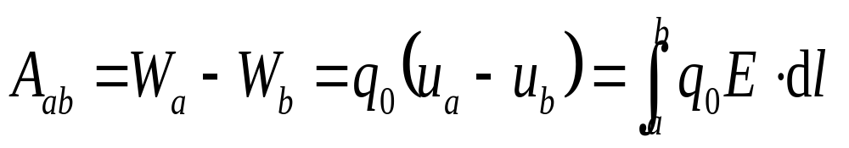
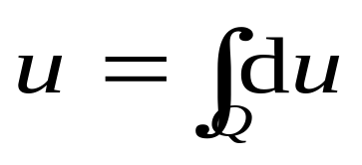
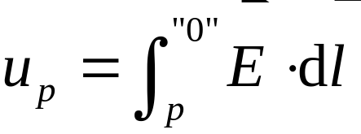
静电场的环路定理
静电场是有源、无旋场。
（1） 电势叠加法
电势的计算
方法
（2） 场强积分法

Slide 2


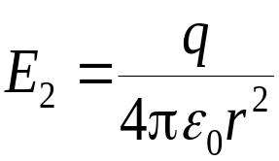

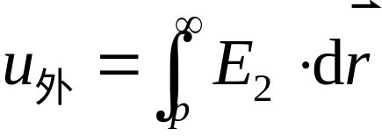
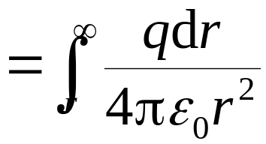
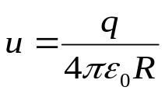
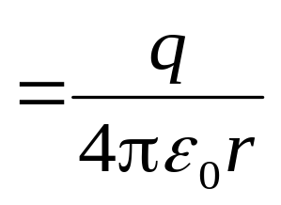
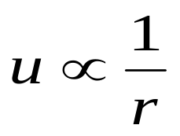
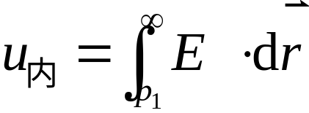
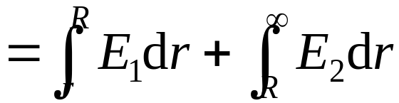
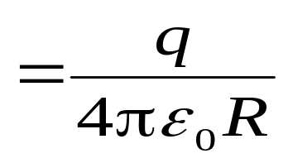
例
半径为R ，带电量为q 的均匀带电球面
+
+
P₁
+
求
带电球体的电势分布
R
解
根据高斯定律可得：
+
+
+
r
P
u
R
r
O
电势分布曲线

Slide 3
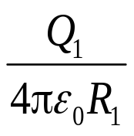

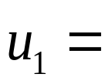
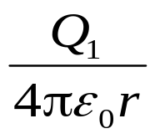

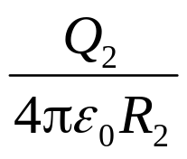
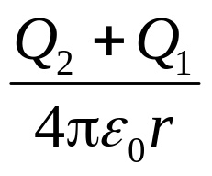


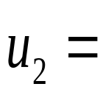
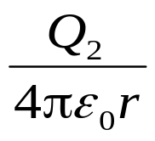

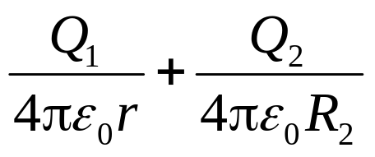

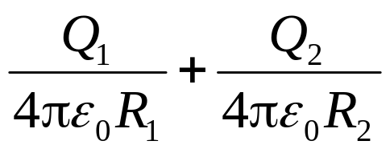
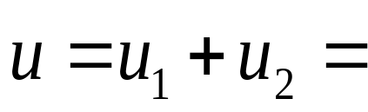

例
同心的均匀带电薄球壳，半径为R₁，R₂，带电Q₁，Q₂
求
电势分布
Q₂
R₂
解
半径为R₁的球面Q₁产生的电场的电势分布为：
Q₁
R₁
半径为R₂的球面Q₂产生的电场的电势分布为：
总的电势分布：

Slide 4
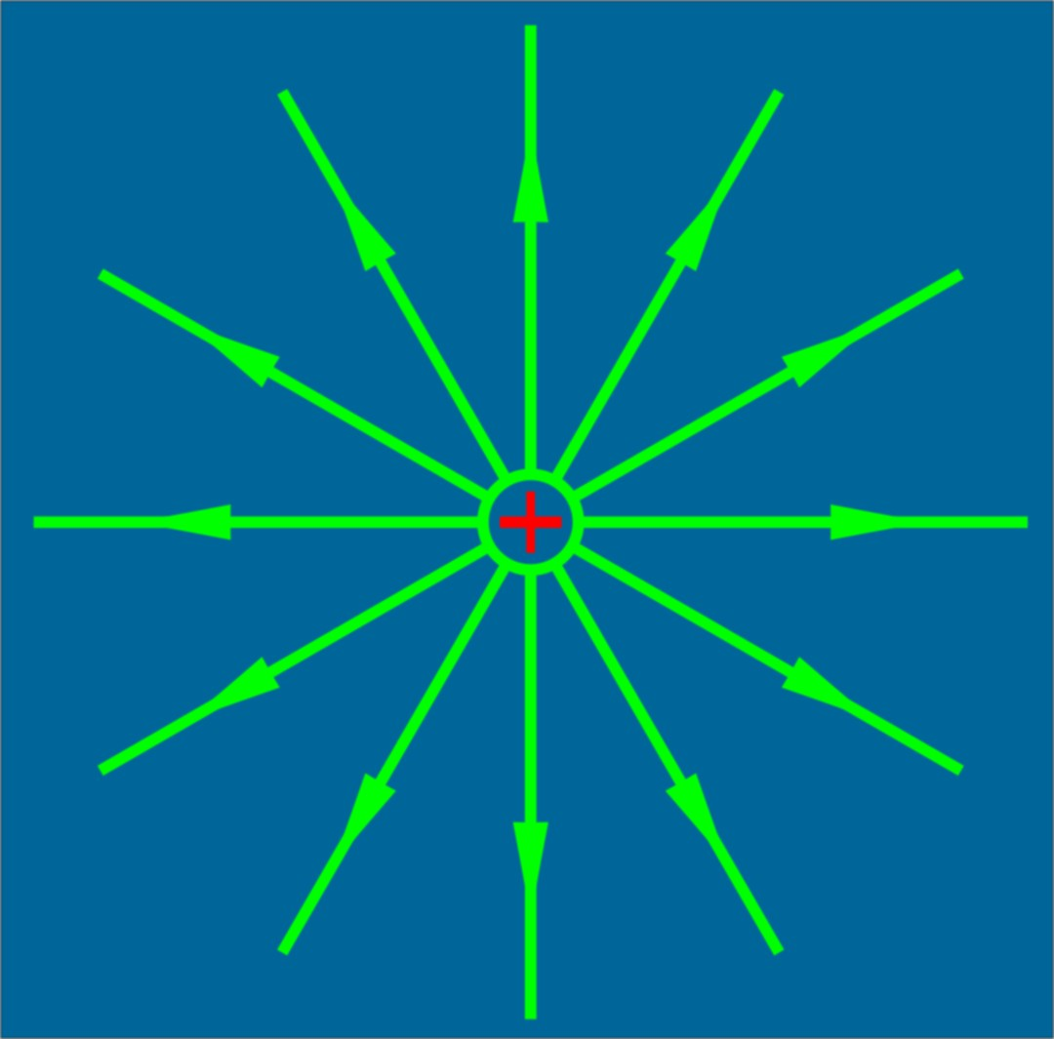
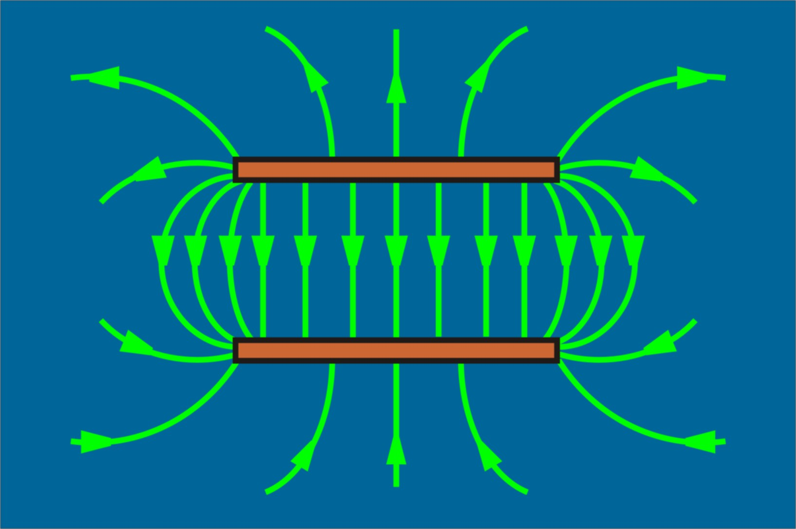
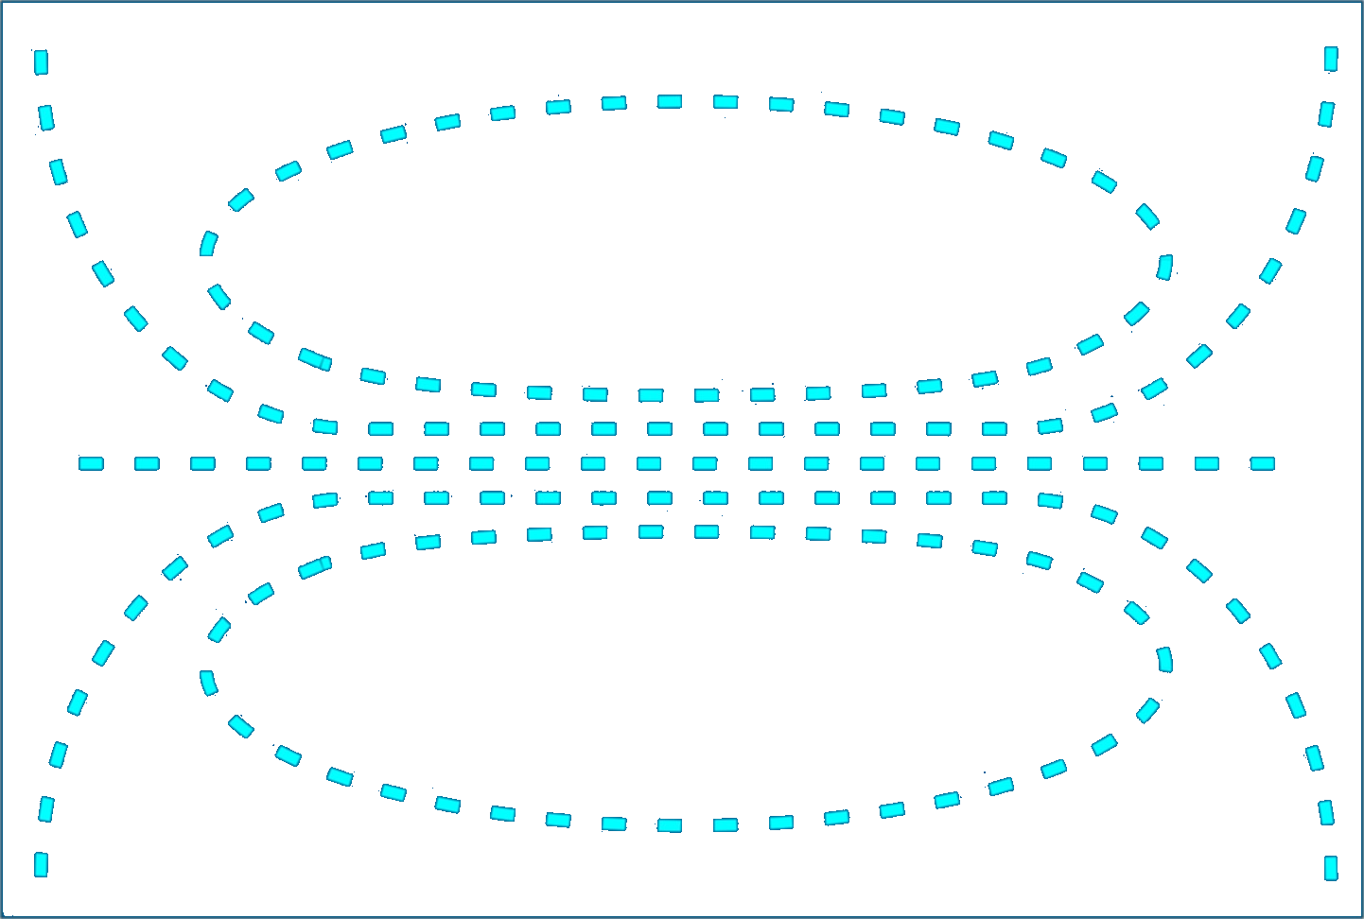
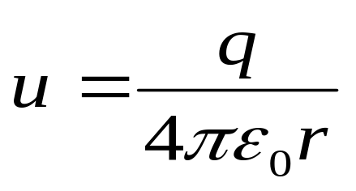
§10.6 等势面 电势与电场强度的微分关系
一. 等势面
1.电场中电势相等的点连成的面称为等势面。
规定:相邻两等势面间的电势差都相同

Slide 5

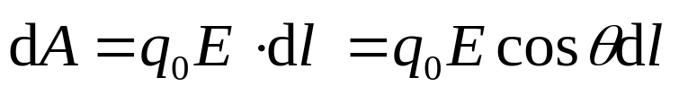






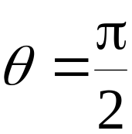

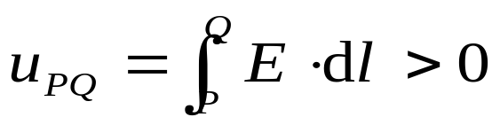
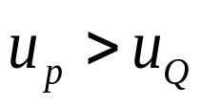
2.等势面的性质:
p
Q
Q
p
(1)等势面与电场线处处正交
(2)等势面上移动电荷电场力不做功
(3) 电场强度的方向总是指向电势降落的方向

Slide 6

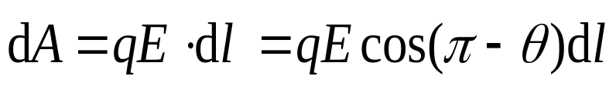


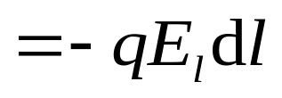


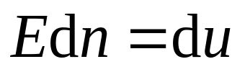
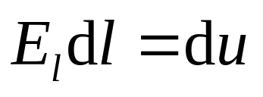


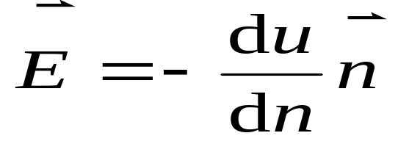
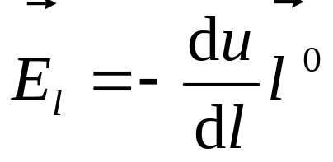
二. 电势与电场强度的微分关系
沿电势增加的方向为等势面的正法线方向
u+du
Q
u
P

Slide 7
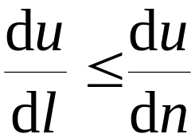

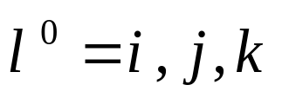
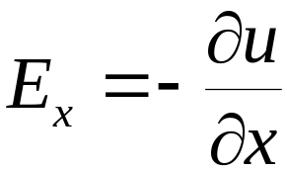
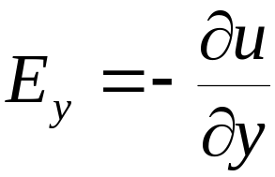
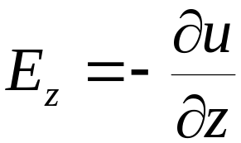
电场强度的大小等于等势面法线方向上电势的变化率，负号表示电场指向电势减小的方向。
电场强度在 l 方向的投影等于电势沿该方向变化率的负值。
• 电势沿等势面法线方向的变化率最大。
• 电场越大，等势面愈密集。
在直角坐标系中：

Slide 8
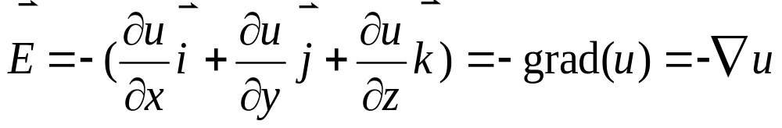
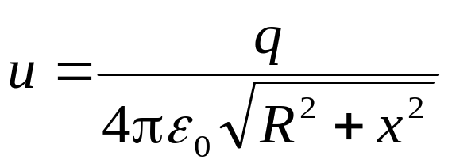
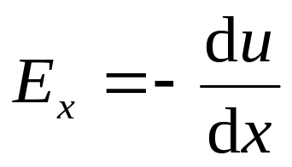
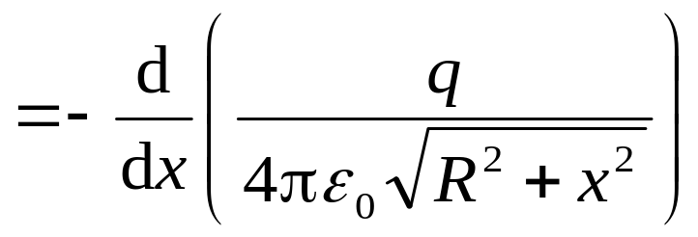
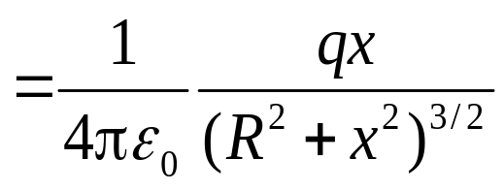
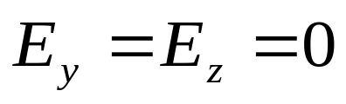
某点的电场强度等于该点电势梯度的负值。
例
均匀带电圆环轴线上的电势分布
求
圆环轴线上场强分布

Slide 9
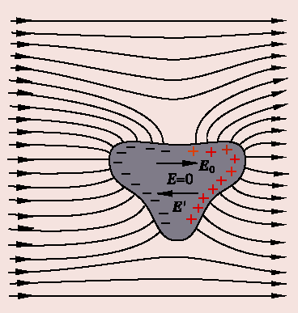
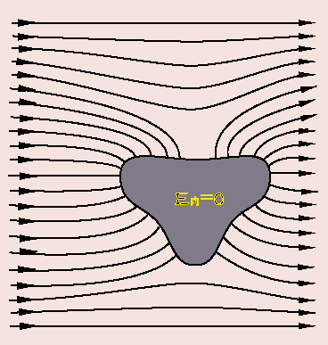





§10.7 静电场中的导体
一. 导体的静电平衡
1. 静电平衡
导体内部和表面上都没有电荷做宏观运动的状态，称为静电平衡状态。
2. 导体静电平衡的条件
静电感应
3. 静电平衡导体的电势
导体静电平衡时，导体是等势体，
表面是等势面。
⊥ 导体表面

Slide 10





二.导体上电荷的分布
1. 导体的内部处处不带电，净电荷只分布在导体表面。
由高斯定理
-
-
-
-
+q
-
S
-
-
-
-
-
-
-
-
导体中各处
-
-
• 若导体空腔中无带电体, 净电荷只分布在导体外表面,
内表面不带电。
• 若导体空腔中有带电体,则导体内外表面都有电荷分布，内表面电荷与 q 等值异号。

Slide 11












2. 静电平衡导体表面附近的电场强度与导体表面电荷的关系
设导体表面电荷面密度为
根据高斯定理:
+
+
+
+
+
+
+
+
+
ds

Slide 12





3. 处于静电平衡的孤立带电导体电荷分布
由实验可得以下定性的结论：
B
导体球
孤立带电
孤立
导体
+
+
+
C
+
+
+
+
A
+
+
+
+
+
+
+
+
+
+
+
+
4. 静电屏蔽(腔内、腔外的场互不影响)
腔外
导体
外表面
腔内
内表面

Slide 13













例
两平行且面积相等的的导体板，
两板的带电量分别为q_{A}，q_{B}
求
静电平衡时两板各表面的电荷面密度
解
E₄
E₃
E₁
E₂
S
P_{A}
P_{B}
d
A
B
+

